Slide 2

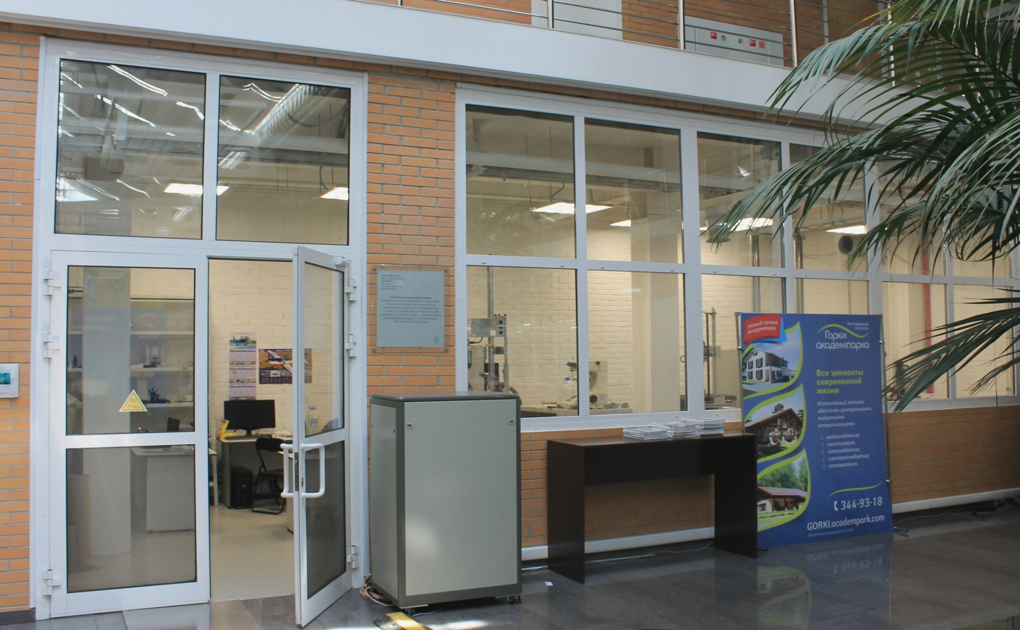
Примеры выполненных работ

Slide 3
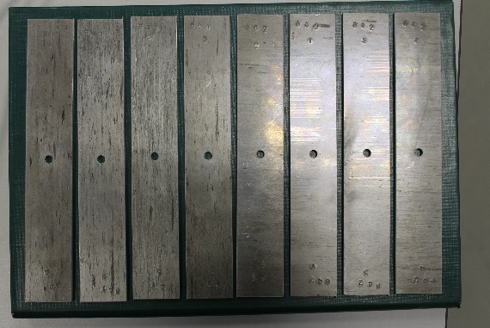
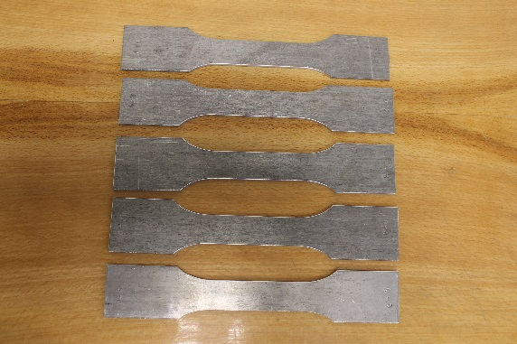
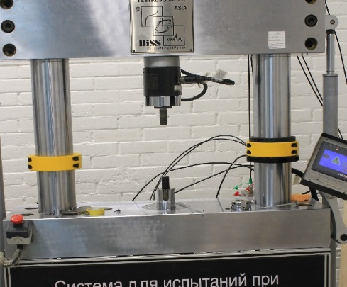
Металлургия
По заказу одной из крупнейших металлургических компаний РФ и мира в лаборатории «ИК ЦТО» были проведены следующие виды усталостных испытаний:
Испытания цельного проката на базе 100 млн. циклов;
Испытания сварных соединений на базе 10 млн. циклов;
Испытания образцов с круглыми концентраторами;
Стандарт испытаний: ГОСТ 25.502-79
Коррозия, в т. ч. под нагрузкой.
В результате были построены кривые усталости для инновационных алюминиевых сплавов, изучена степень влияния сварки и концентраторов на характеристики усталостной прочности.

Slide 4
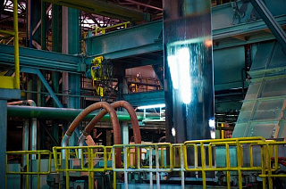
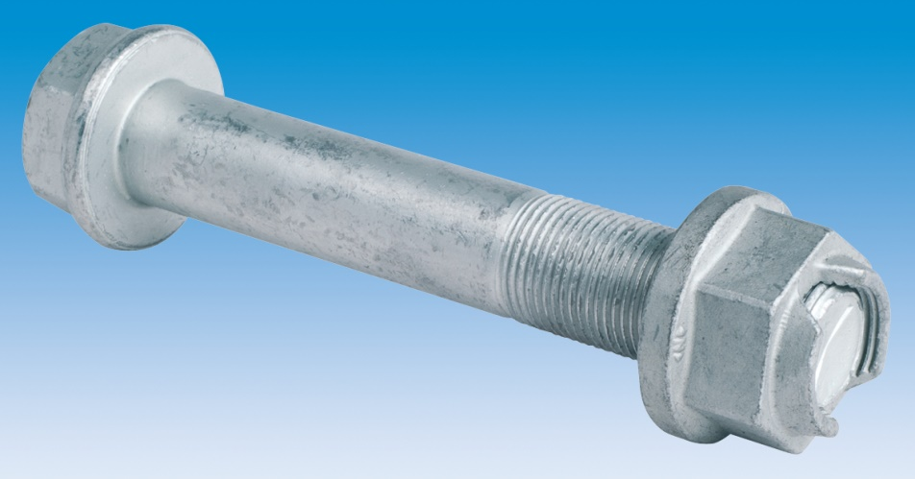
Определение причин преждевременного выхода из строя
По заказу одной из крупнейших металлургических компаний РФ и мира в лаборатории «ИК ЦТО» были проведены следующие виды усталостных испытаний:
Исследование основных элементов узла;
Изготовление опытной партии образцов;
Разработка и передача ТП заказчику;
В результате Снижение количества простоев высокопроизводительного оборудования. Уменьшение вероятности появления брака на листах.

Slide 5
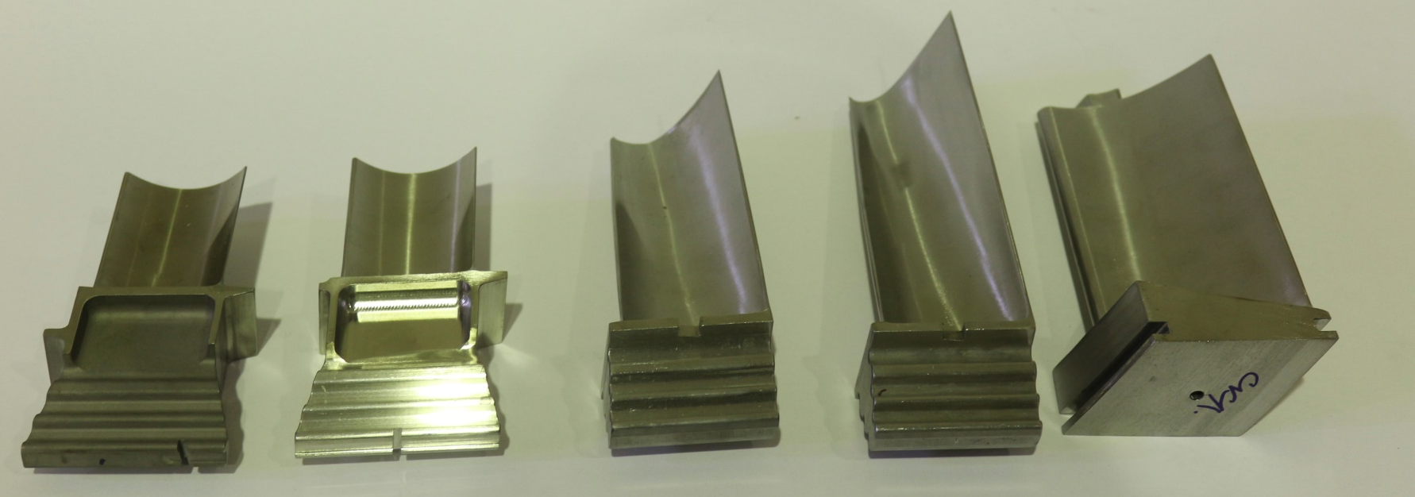
Разработка технологии
«Под ключ»
Для предприятия занимающегося сервисом паровых турбин разработана технология производства лопаток :
Разработана КД и ТП;
Технология механической обработки;
Технология термической обработки
Технология нанесение покрытий.
В результате предприятием-заказчиком освоено собственное производство по изготовлению лопаток для импортных турбин.

Slide 6
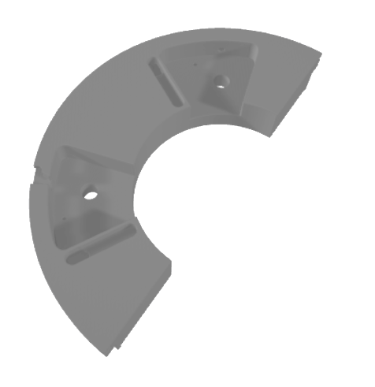
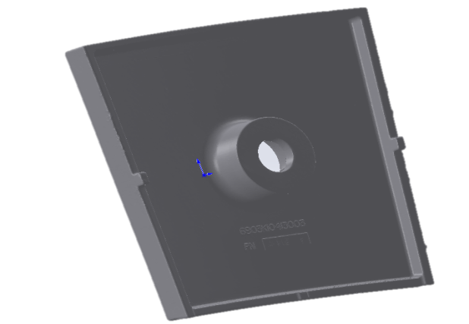
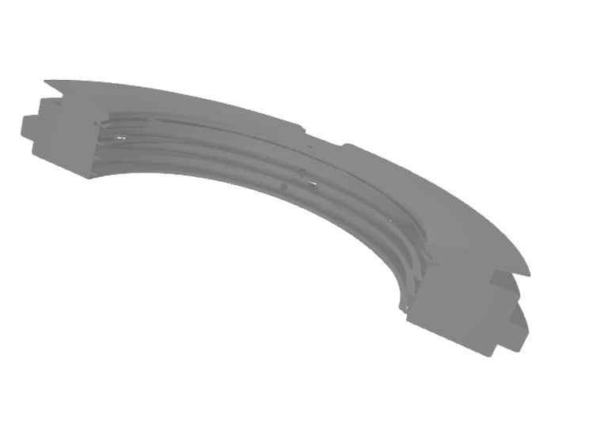
Реверс инжиниринг
Лазерное 3д сканирование деталей;
Определение химического состава материала;
Определение твердости/микроструктуры/вида термообработки.
Дальнейшее составление технологического процесса
изготовления изделия
(конструкции, механизма)
с осуществление
межоперационного
контроля

Slide 7
Оптимизации процесса разработки продукта
Одно изделие – линейка материалов (стеклопластики)
Подход изначальный
- Бюджет около 5 млн. руб.
Изделие Материала 1
Изделие Материала 2
Изделие Материала 3
Изделие Материала 4
Натурные
испытания
Натурные
испытания
Натурные
испытания
Натурные
испытания
Решение по применяемому в конечном изделии материалу
Подход предложенный
- Бюджет около 1 млн. руб.
Испытания всех материалов
Определение рабочих нагрузок
Расчет изделия на прочность
Решение по изделию
Получение физ.-мех. характеристик
Подходит ли материал
Работает ли изделие
Запасы по прочности

Slide 8
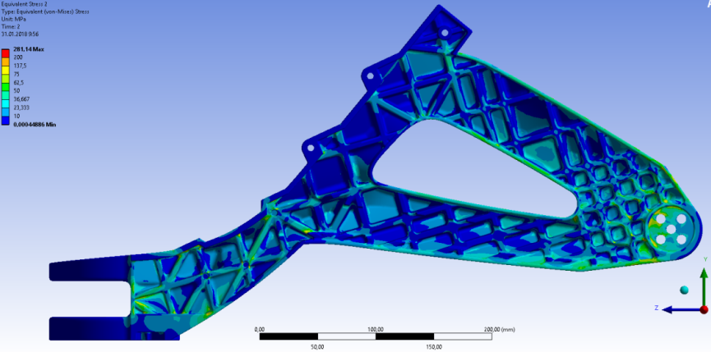
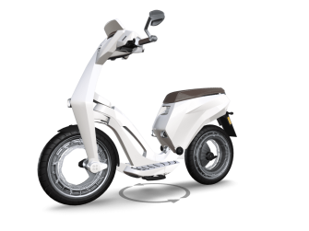
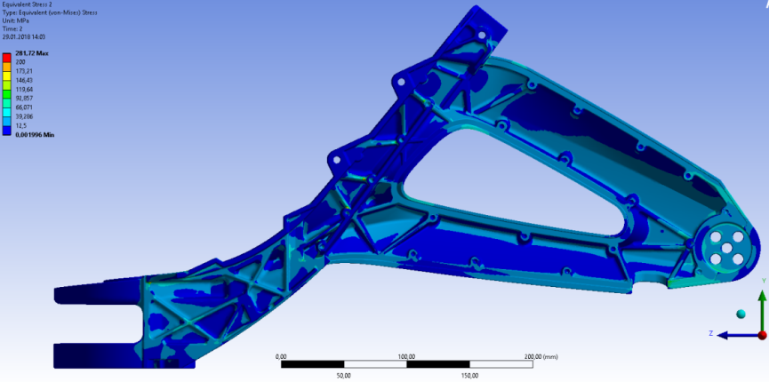
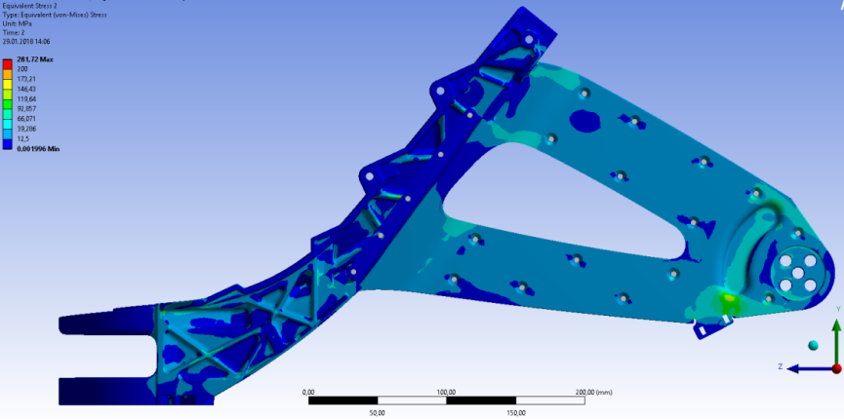
Оптимизация рамы
скутера
Расчет и оптимизация задней рамы электрического скутера:
  Задачи
    Облегчить раму
    Упростить конструкцию
    Обеспечить несущую способность рамы при критических нагрузках
    Обеспечить соответствие стандартам литейного производства
  Результат
    Максимальные напряжения:
      До 300 МПа
      После 200 МПа
    Сокращение веса на 18 %
    Упрощение конструкции
    Соответствие стандартам литейного производства
ДО 3,9 кг
ПОСЛЕ 3,2 кг
БЕЗ КРЫШКИ
С КРЫШКОЙ

Slide 9
Контакты
ООО «ИК ЦТО»
630090, г. Новосибирск, ул. Инженерная, д. 20
+7 (383) 344-94-03
info@ikcto.ru
Генеральный директор:
Антон Рязанцев
+7 (913) 377-79-37
ryazantsev.ae@ikcto.ru
Исполнительный директор:
Николай Кутаев
+7 (923) 131-57-22
kutaev.nv@ikcto.ru
Зав. испытательной лабораторией:
Иванов Алексей
+7 (960) 790-58-89
ivanov.aa@ikcto.ru

